Slide 1
Maze Game
Floroiu Miruna

Slide 2
1.) Detalii
De
realizare

Slide 3
Combinatie de
Jocuri
primitive
Dezvoltat pe baza jocurilor : “Snake Game” si “Escape the labirinth”

Slide 4

Jocul este realizat in CodeBlocks, in limbajul de programare C++ ,din functii elemenare : if,while,for, switch
Corpul sarpelui este reprezentat de caracterul ASCII cu codul 15 urmat de caractere cu codul ASCII 7, in cazul in care sarpelui i se mareste coada. Coada se formeaza in momentul in care sarpele mananca frunze, caractere cu codul ASCII 5. Mai jos sunt prezentate capul sapelui, un sarpe cu coada de lungime 4(a mancat 4 frunze) si o frunza.
Alte caractere care au fost folosite in joc au fost sunt "X" , care tine locul unei bombe (snake game), caracterele : "|" , "-" , care reprezeinta conturul hartii.

Slide 5
Este construit din 3 niveluri : Snake Game, Lab Game si Maze Game
Jocul se deschide cu meniul , avand pe fundal melodia lui Donovan - Lord Of The Dance

Slide 6
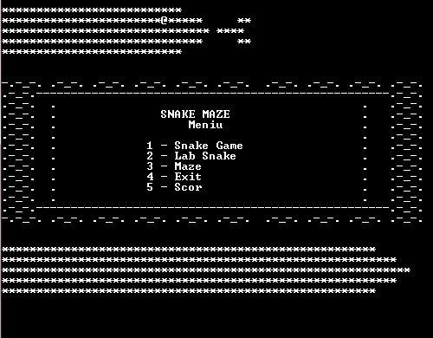

Slide 7
- Fiecare nivel are cate o melodie diferita si cate o culoare diferita
- Donovan – “Lord of The Dance”
Lab Game
- The piano brothers
- Al Wilson – The Snake
Snake Game
Fiecare nivel are cate un meniu cu instructiuni , din care juatorul se poate intoarce in meniu sau poate incepe jocul
Meniul este urmat de o numaratoare

Slide 8
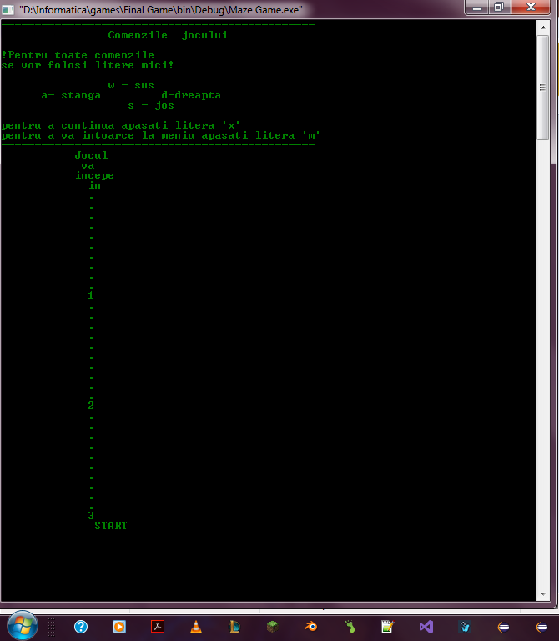
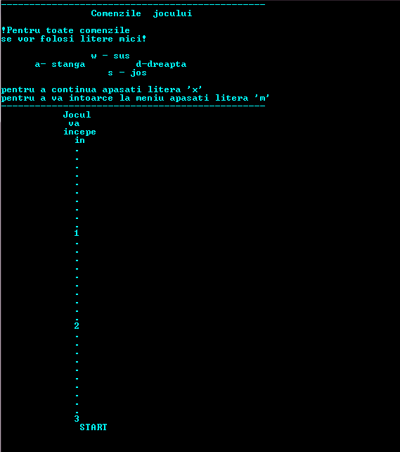

Slide 9
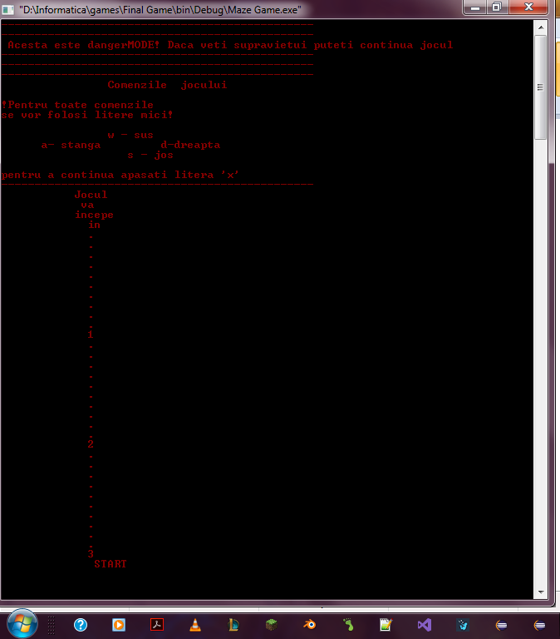
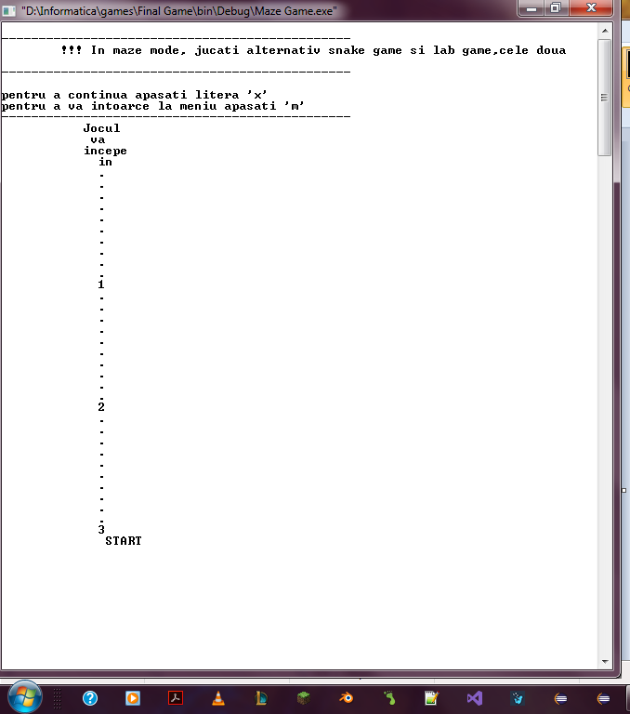

Slide 10
Tasta 1
Snake Game
Scop : scor cat mai mare ( JOC SURVIVAL)
DANGER MOD
Scor live
Taste comenzi: w,a,s,d
GameOver cand – jucatorul mananca coada
- jucatorul mananca x-ul
Scorul se pastreaza intr-un fisier text

Slide 11
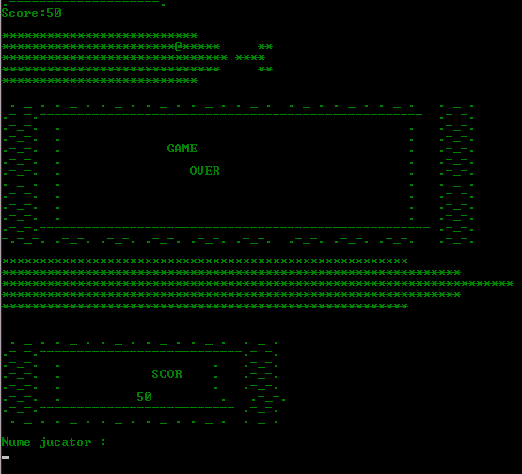

Slide 12
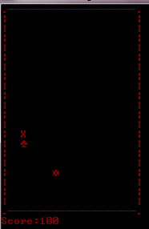
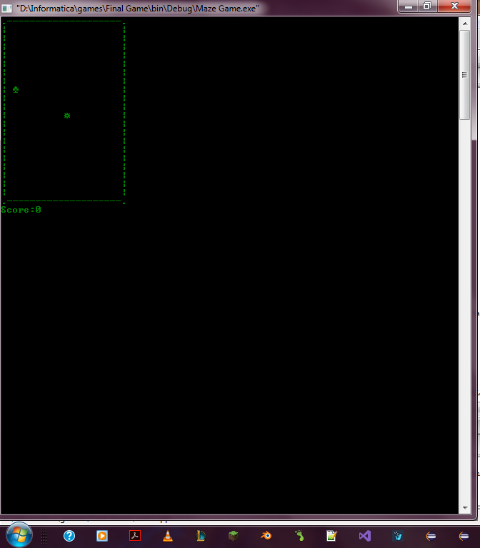
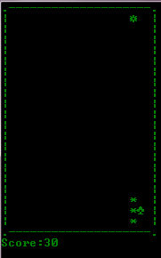

Slide 13
Tasta 2
Scor live
Lab Game
Labirint
Taste comenzi “w”,”a”,”s”,”d”
Scop : Scor cat mai mare (SURVIVAL)
GameOver
– cand sarpele atinge peretii labirintului

Slide 14
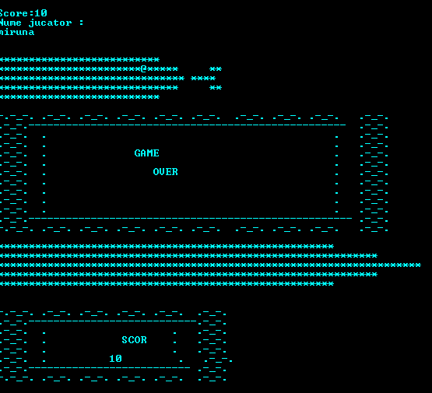
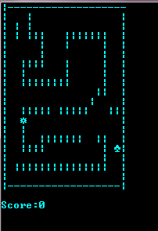

Slide 15
Combinatie intre Snake Game si Lab Game
Maze Game
Acelasi scop de a face un scor cat mai mare
Lab game incepe in momentul in care jucatorul pierde in jocul Snake game

Slide 16
Tasta 4 – Exit game
Tasta 5- Scor- citeste din fisierul text

Slide 17
2.) Detalii
tehnice

Slide 18
Imginilie sunt formate doar din apelarea comenzii
cout in
mod
repetat
Jocul
afiseaza
prin
suprascriere
a imaginii noi
dupa ce a fost
stearsa cea veche cu
Functia system ("cls");
Imaginile
sunt
realizate
din
caractere din
codul ASCII ; piesele
de pe fundal se adauga
prin functia playNumeMel() ,iar sunetul “BEEP” este, de asemenea, din codul ASCII

Slide 19
Biblioteci incluse :
#include <iostream>
#include <conio.h>
#include <math.h>
#include <windows.h>
#include <MMSystem.h>
#include <fstream>
Biblioteci pentru :
-culoare
- fundal sonor
-citire si scriere in fisier
- functia Sleep()
- functia system ("cls");

Slide 20
Sarepe,
Directiile
-vector
Variabile de tip char pentru frunze si X
Scorul, harta - matrici
Mod de
Reprezentare
In memorie
Alte variabile pentru coordonate, flaguri si bool pt gameOver

Slide 21
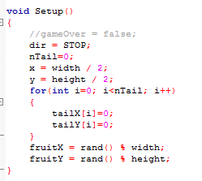
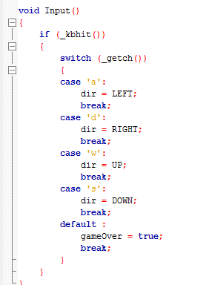
Fiecare joc are aceeasi structura:
-Setup – unde e initializeaza variabile
Draw – in care se scrie harta ,sarpele si frunzele
Input – in care se modifica coordonatele sarpelui si se stabilesc directiile la apasarea tastelor
Logic – schimba coordonatele pentru a misca sarpele si a genera
Random coordonatele frunzelor

Slide 22
void Logic()
{
int prevX = tailX[0];
int prevY = tailY[0];
int prev2X, prev2Y;
tailX[0] = x;
tailY[0] = y;
for (int i = 1; i < nTail; i++)
{
prev2X = tailX[i];
prev2Y = tailY[i];
tailX[i] = prevX;
tailY[i] = prevY;
prevX = prev2X;
prevY = prev2Y;
}
switch (dir)
{
case LEFT:
x--;
break;
case RIGHT:
x++;
break;
case UP:
y--;
break;
case DOWN:
y++;
break;
default:
break;
}
if (x >= width) x = 0;
else if (x < 0) x = width - 1;
if (y >= height) y = 0;
else if (y < 0) y = height - 1;
for (int i = 0; i < nTail; i++)
if (tailX[i] == x && tailY[i] == y)
gameOver = true;
if (x == fruitX && y == fruitY)
{
score += 10;
danger++;
nTail++;
cout<<sound;
fruitX = rand() % width;
fruitY = rand() % height;
}
}

Slide 23
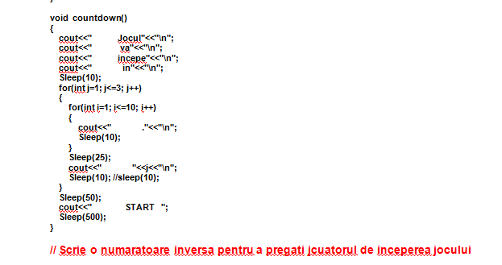
Inafara de functiile precizate anterior , au mai fost folosite:

Slide 24

Meniu- afiseaza meniul gameover – afiseaza mesajul Game Over , scor – afiseaza scorul
Functiile de tip Nume_joc_ruls () – afiseaza instructiunile pentru joc
Functiile cu numele jocurilor in care se imbina toate cele prezentate anterior intr-o bucla repetitiva care se opreste in momentul in care variabila gameOver este 1, adica true, adica atunci cand jucatorul pierde
Int main() – functia principala in care sunt apelate cele de mai sus intr-o bucla repetitiva care se opreste in momentul in care jucatorul apasa tasta 4 - EXIT

Slide 25
3.) Cerinte
Pentru
A putea
Fi jucat

Slide 26
Functioneaza
pe orice
calculator cu
Windows XP,7 sau
7 professional.
Nu
necesita
instalarea
altui program
alternativ ca
CodeBlocks sau
Audiacty.
Nu necesita acces la internet.

Slide 27
4.) studiul pietii

Slide 28
Jocul este dedicat tuturor celor care doresc sa il incerce
In urma unui sondaj , jocul a avut cel mai mare impact asupra categorii de varsta 8-12 ani
Jocul poate fi promovat pe retelele de socializare prin distribuire.
Urmeaza a fi incarcat pe site-uri ca Steam, Filelist ,Seedfile.

Slide 29
5.) Bibliografie

Slide 30
-system("clr")
-Sleep()
-playNume_
Melodie();
-Random
de pe www.cplusplus.com

Slide 31
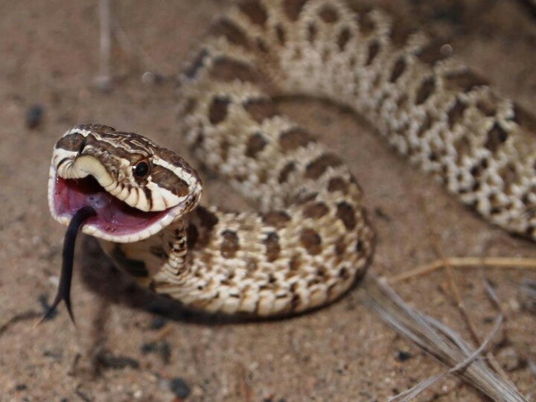
Va multumesc!

